Slide 1
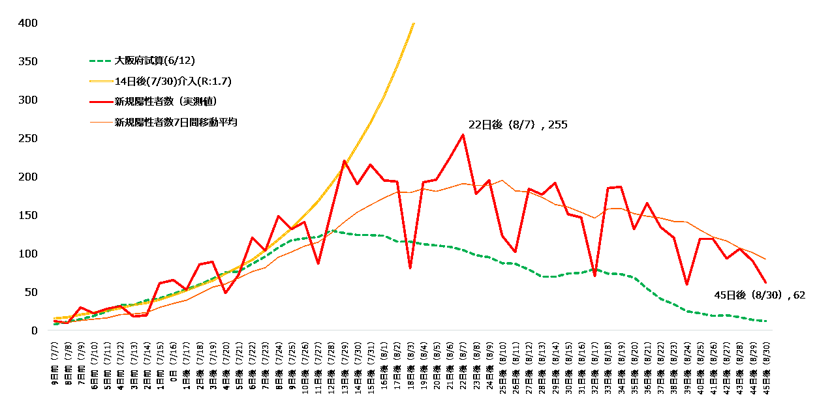
新規陽性者の推計と実測値（第22回本部会議資料を8/30時点に更新）
資料１－９

Slide 2
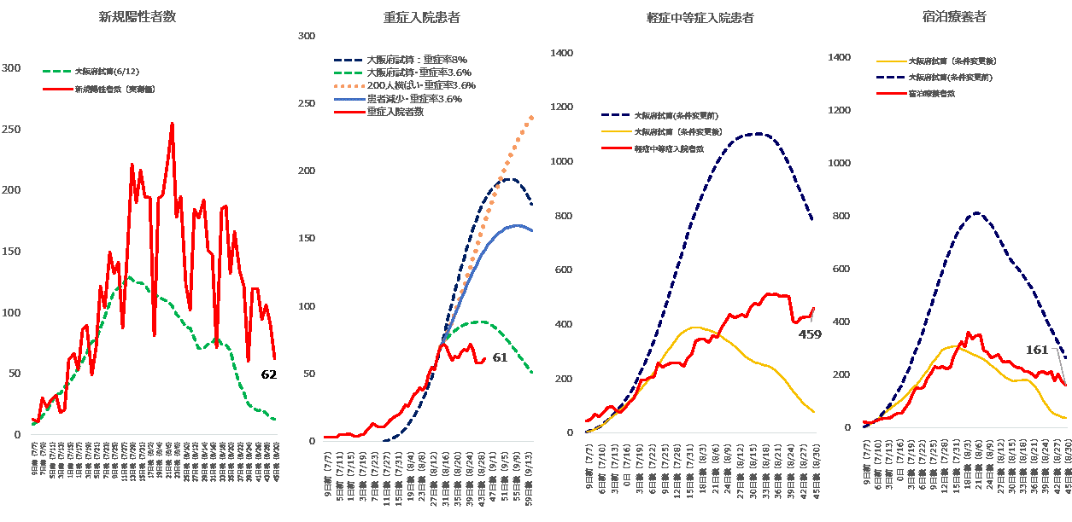
今後の患者推計と必要病床数 大阪府が試算した数値との比較 （第22回本部会議資料を8/30日時点に更新）
確保部屋数：1,400床
確保部屋数：1,015室
確保病床数：215床
※大阪府試算（条件変更後）：6月12日府専門家会議で提示した患者の療養期間から、6月14日から7月21日までに判明した患者の退院・解除までの日数に条件を変更（重症入院患者除く）

Slide 3
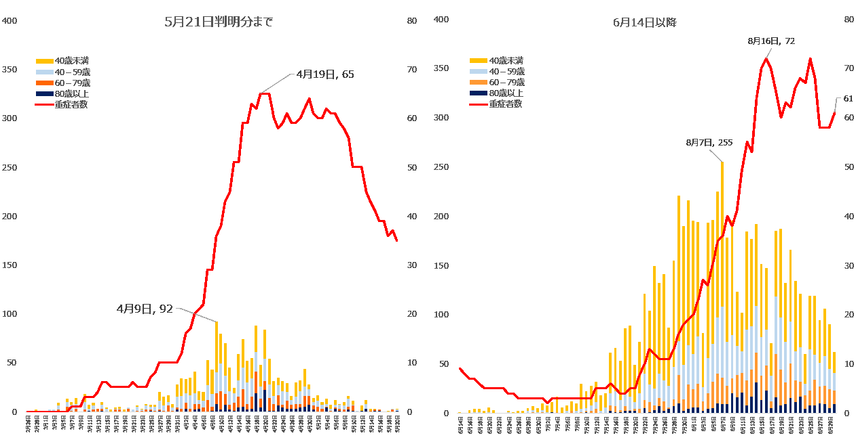
陽性者の年齢区分と重症者数の推移（令和2年8月30日時点）
10日
新規陽性者数が最大値となった10日後に重症患者数が最大値となった。
約1か月
重症患者数が60名前後を推移した期間は約1か月間続いた。

Slide 4
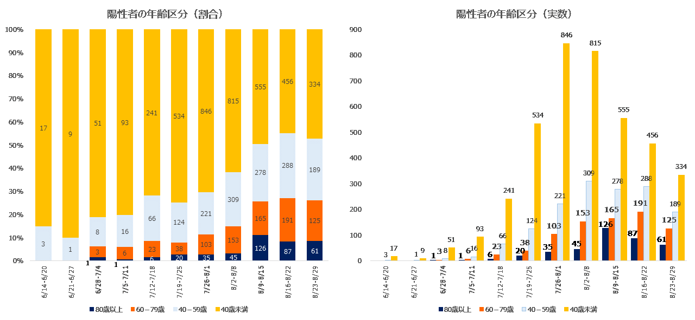
陽性者の年齢区分（令和2年8月29日時点）
7月下旬以降、60代以上の高齢者の人数が増加し、陽性者に占める高齢者の割合も増加した。
8月は、新規陽性者数が減少傾向となるなかで高齢者の人数が200人前後となり、８月９日～22日までの２週間は300人弱となっている。
今後も重症患者の推移に注意が必要。

Slide 5
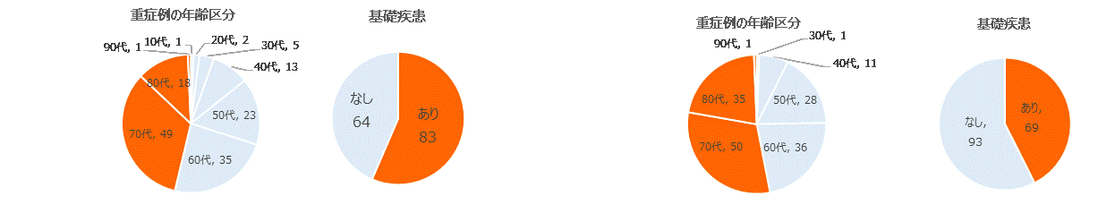
重症者のまとめ（令和2年8月30日時点）
6月13日（1786例目）以前
6月14日（1787例目）以降
※軽症化後の情報把握のため報道提供していない事例が7例あり
40代以上の陽性者に占める重症者の割合：13.9%
全陽性者数に占める重症者の割合：8.2%
40代以上の陽性者に占める重症者の割合：5.9%
全陽性者数に占める重症者の割合：2.4%
平均年齢：60.8歳
平均年齢：64.3歳
重症の定義：厚生労働省への報告基準である「ICU入室、挿管、人工呼吸器装着、ECMO使用」のいずれかとした。
基礎疾患：相談・受診の目安で示されている重症化リスクの高い患者（糖尿病、心不全、呼吸器疾患（COPD等）、透析患者、免疫抑制剤や抗がん剤等を用いている患者）

Slide 6
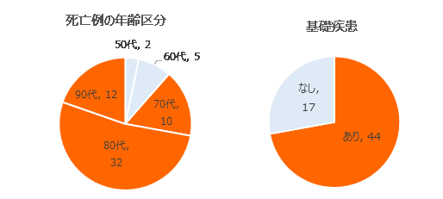
重症及び死亡事例のまとめ（8月30日時点）
重症及び死亡例の経過
療養解除
療養解除
退院・解除
自宅・宿泊療養
自宅・宿泊療養
診断時の症状
無症状
入院療養
入院療養
死亡 50名※
軽症・調査中
入院中
入院中
軽症中等症：43名
重症：61名
陽性患者
6705名
重症化 108名
※重症の定義
厚生労働省への報告基準である、
『ICU入室、挿管、人工呼吸器装着、
ECMO使用』のいずれかとした。
診断時の症状
退院・解除
47名
入院療養(重症)
162名
(6/14～8/30判明分)
重症
54名
死亡 11名
重症率：2.4％
※陽性判明時に死亡されていた
事例（N＝8）含む
死亡例(N＝61)の状況
 | 人数 | 割合 （全体／40代以上の陽性者）
全体の陽性者数 | 6705
【再掲】40代以上の陽性者数 | 2733 | 40.8％
重症者数 | 162 | 2.4％／5.9%
死亡者数 | 61 | 0.9％／2.2%
平均年齢：77.7歳

